Slide 1









2025
时光蜂巢期中展示报告
ChronoHive
赵施琦 严浩文 郭靖宇 杨鑫 张文坚

Slide 2







目录
CONTENTS
创新点
01
Innovation
Honeybee
可行性分析
02
Feasibility analysis
问卷结果
03
Questionnaire results
软件结构
04
Software structure

Slide 3
创新点
Innovation
日程规划软件
时光蜂巢
AI
ChronoHive

Slide 4



02
可行性分析
PART TWO

Slide 5


技术可行性
Technical feasibility
前端：React Native 支持跨平台开发
后端：Python
AI技术支持：已实现qwq模型的api接口调用

Slide 6
经济可行性
Economic feasibility
开发成本：免费大学生 + 开源工具
运营成本：API调用费

Slide 7
操作可行性
Operational feasibility
清晰 简单 美观 友好 便捷
理念

Slide 8


类似软件比较
Comparison of similar software
VS
MOTION
时光蜂巢

Slide 9
03
问卷结果
PART THERE

Slide 10
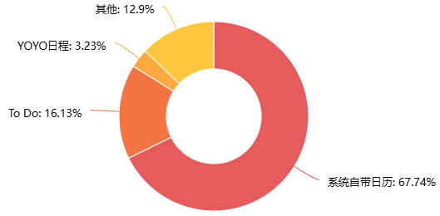
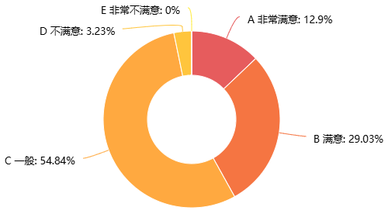
问卷结果
Questionnaire results
您目前使用的日程规划软件是哪个?
您对当前使用的日程规划软件的满意度如何?

Slide 11
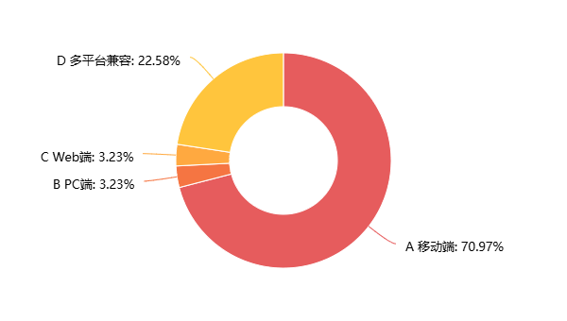
问卷结果
Questionnaire results
您更倾向于使用哪种平台的日程规划软件?

Slide 12
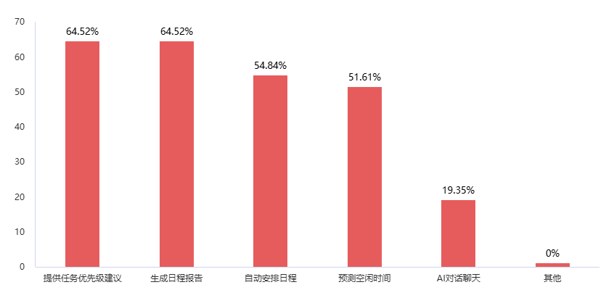
问卷结果
Questionnaire results
如果有AI功能，您希望它能提供哪些服务?

Slide 13
04
软件结构
PART FOUR

Slide 14
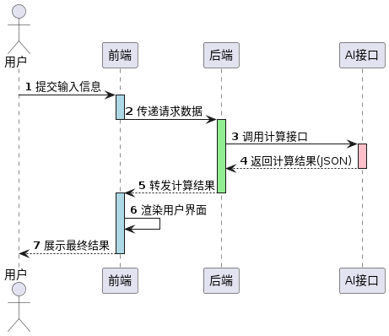
接口过渡顺序图
Diagram of the interface transition sequence

Slide 15
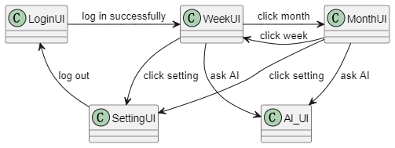
界面跳转关系图
Diagram of interface jumps
顺畅的界面切换 + 功能模块清晰

Slide 16
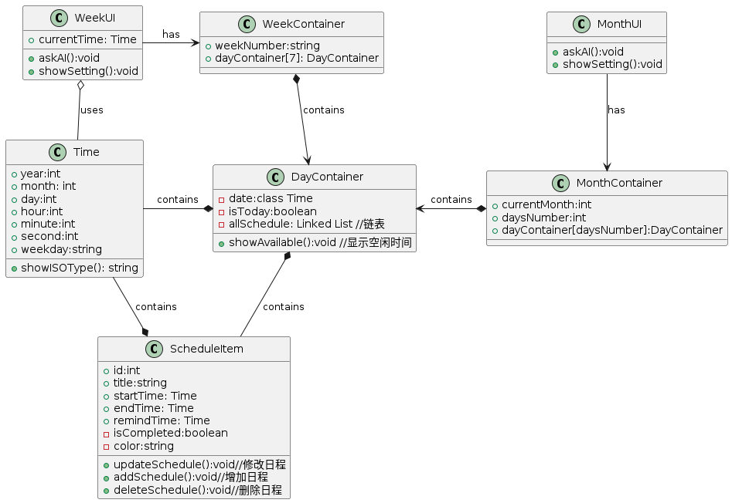
界面类图
Interface class diagram
符合日程系统的逻辑

Slide 17
敬请期待！
赵施琦 严浩文 郭靖宇 杨鑫 张文坚

